Slide 1
Notes:
Saludos y bienvenidos
Salude a los estudiantes cuando entren. Considere hacerles una pregunta atractiva como “¿Qué es una comida típica de su país?”

Slide 2
Oremos
Notes:
Amado Jesús, todo el mundo debería amarte, pero sé que eso no es verdad. En realidad, sé que no siempre te amo como debería amarte. Perdóname. Recuérdame cada día, por medio de tu Palabra, el gran amor que tú tienes para mí y para todos los seres humanos, y ayúdame a amarte cada día más y a creer todo lo que tú dices. Amén.

Slide 3
La Biblia: La Llegada del Salvador
Lección 7
En Casa en Galilea
Lucas 4:14-30

Slide 4
Objetivos de Lección 7
1 | Usar el método de la Cuatro “C” para leer y entender Lucas 4:14-30
2 | Dar ejemplos de ¿Cómo se prepara uno para compartir la palabra de Dios?
3 | Comparar la Teología de la Gloria y la Teología de la Cruz
Notes:
Presentar los objetivos del Lección 7. OJO Profesor@. Lecciones 7 y 8 se enfocan en “Contar.” Deben dedicar tiempo en Contar.
Objetivos de Lección 7: En Casa en Galilea
1. Usar el método de las Cuatro “C” para leer y entender Lucas 4:14-30
2. Dar ejemplos de ¿Cómo se prepara uno para compartir la palabra de Dios?
3. Comparar la Teología de la Gloria y la Teología de la Cruz.

Slide 5
Las Cuatro C
Captar: La introducción, el gancho que nos lleva al tema del día
Contar
Considerar
Consolidar
Notes:
Captar Un “Captar” es la introducción. Es algo interesante que capte la atención y los pone a pensar en el tema del día

Slide 6
¿Alguna vez te has sentido inadecuada o no preparada?

Slide 7
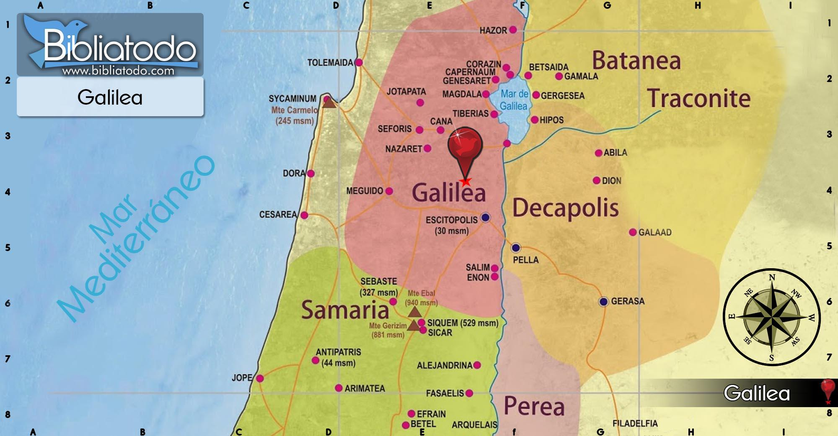
Notes:
Galilea
Galilea es la escena del comienzo del ministerio de Jesús. Jesús había crecido en esa provincia del norte, gobernada por Herodes.
Galilea era muy fértil para la cosecha. Otros se dedicaban a la pesca (el Mar de Galilea).
Los judíos de Judea no respetaban a los judíos de Galilea. Los veían como menos fieles a las costumbres judías. De muchas formas en esta área se había sentido la influencia de los romanos y de otros gentiles, más que en las áreas judías circunvecinas de Jerusalén. Por esa razón los galileos eran tratados con cierto desdén por los líderes religiosos del sur.
Jesús llamó los discípulos de Galilea
Hechos 2:7 ¿No son galileos todos estos que están hablando?

Slide 8
Galilea
Isaías 9:1-2 Pero no siempre habrá oscuridad para la que ahora está angustiada. En los primeros tiempos las regiones de Zabulón y Neftalí fueron afligidas, pero en los últimos tiempos se llenará de gloria el camino del mar, al otro lado del Jordán, en Galilea de los gentiles. ² El pueblo que andaba en tinieblas vio una gran luz; sí, la luz resplandeció para los que vivían en un país de sombras de muerte.
Notes:
Originalmente el área de Galilea se dio a las tribus de Aser, Zabulón, Neftalí, e Isacar.

Slide 9
Las Cuatro C
Captar
Contar: Se cuenta la historia bíblica
Considerar
Consolidar
Notes:
Contar: Explique que ahora va a repasar la historia de Lucas 4:14-30 y que demostrará como contar una historia bíblica. Trate de tener la historia memorizada. Concéntrese en contar la historia con sus propias palabras, PERO asegúrese de que los detalles sean precisos.

Slide 10
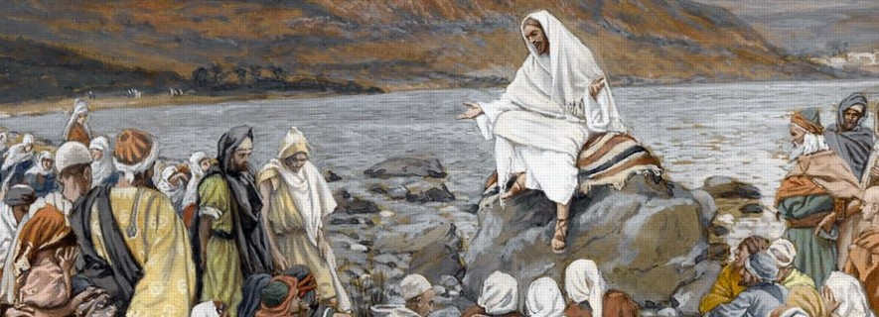
Notes:
Jesús comienza su actividad en Galilea¹
⁴ Jesús volvió a Galilea lleno del poder del Espíritu Santo, y se hablaba de él por toda la tierra de alrededor. ¹⁵ Enseñaba en la sinagoga de cada lugar, y todos le alababan.
(Con la predicación, la enseñanza, curaciones, evangelización y capacitación, Jesús proclamó la venida del reino de Dios)

Slide 11
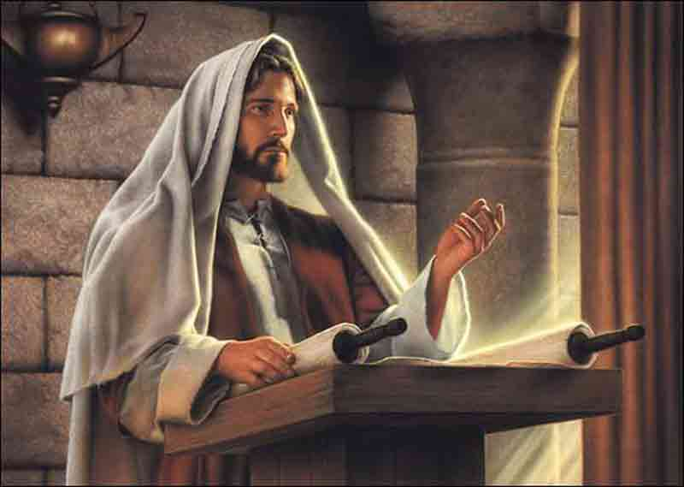
Notes:
Jesús en Nazaret¹⁶
Jesús fue a Nazaret, el pueblo donde se había criado. El sábado entró en la sinagoga, como era su costumbre, y se puso de pie para leer las Escrituras. ¹⁷ Le dieron a leer el libro del profeta Isaías (Isaias 61:1,2) , y al abrirlo encontró el lugar donde estaba escrito:

Slide 12
«El Espíritu del Señor está sobre mí, porque me ha consagrado para llevar la buena noticia a los pobres; me ha enviado a anunciar libertad a los presos y dar vista a los ciegos; a poner en libertad a los oprimidos; ¹⁹ a anunciar el año favorable del Señor.»
Notes:
¹⁸ «El Espíritu del Señor está sobre mí, porque me ha consagrado para llevar la buena noticia a los pobres; me ha enviado a anunciar libertad a los presos y dar vista a los ciegos; a poner en libertad a los oprimidos; ¹⁹ a anunciar el año favorable del Señor.»
(El texto contiene las palabras del sirvo del Señor que afirma que el Espíritu está sobre él.)
²⁰ Luego Jesús cerró el libro, lo dio al ayudante de la sinagoga y se sentó. Todos los que estaban allí tenían la vista fija en él. ²¹ Él comenzó a hablar, diciendo:
—Hoy mismo se ha cumplido la Escritura que ustedes acaban de oír.

Slide 13
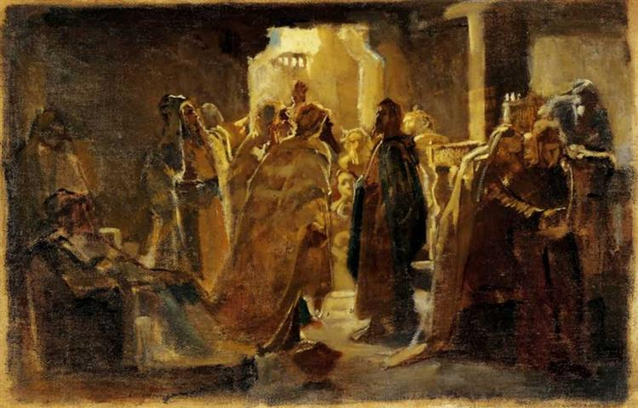
Notes:
²² Todos hablaban bien de Jesús y estaban admirados de las cosas tan bellas que decía. Se preguntaban:
—¿No es éste el hijo de José?
(La aldea que vio crecer a Jesús no lo había conocido como alguien que hiciera Milagros cuando estuvo entre ellos. La gente de Nazaret necesitaba convencerse de que Jesús era más que un estudiante percoz de la Biblia).
²³ Jesús les respondió:
—Seguramente ustedes me dirán este refrán: “Médico, cúrate a ti mismo.” Y además me dirán: “Lo que oímos que hiciste en Cafarnaúm, hazlo también aquí en tu propia tierra.”
²⁴ Y siguió diciendo:
—Les aseguro que ningún profeta es bien recibido en su propia tierra.
(Jesús afirmó que su ministerio era mucho más que solo impresionar a la gente de su aldea. Citó dos historias bien conocidas del Antiguo Testamento acerca de loa profetas Elías y Eliseo. Elías fue enviado para ayudarle a sobrevivir a una viuda no israelita de la severa hambre aun cuando había muchas viudas que estaban sufriendo en las ciudades judías – 1 Reyes 17. Eliseo sanó al general gentil Naamán aunque había muchos leprosos en Israel (2 Reyes 5).
²⁵ Verdaderamente, había muchas viudas en Israel en tiempos del profeta Elías, cuando no llovió durante tres años y medio y hubo mucha hambre en todo el país; ²⁶ pero Elías no fue enviado a ninguna de las viudas israelitas, sino a una de Sarepta, cerca de la ciudad de Sidón. ²⁷ También había en Israel muchos enfermos de lepra en tiempos del profeta Eliseo, pero no fue sanado ninguno de ellos, sino Naamán, que era de Siria.
La gente captó las impicaciones de lo que Jesús decía. Era necesario terminar con el estrecho punto de vista de que el Mesias venía solamente a establecer un reino terrenal para los judíos. El siervo del Señor vino a buscar y a salvar a los que estaban perdidos dondequiera que estuvieron y quieinesquiera que fueran.

Slide 14
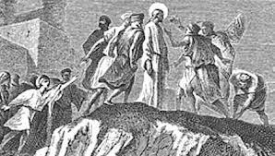
Notes:
Eso fue demasiado para los nazarenos
²⁸ Al oír esto, todos los que estaban en la sinagoga se enojaron mucho.²⁹ Se levantaron y echaron del pueblo a Jesús, llevándolo a lo alto del monte sobre el cual el pueblo estaba construido, para arrojarlo abajo desde allí. ³⁰ Pero Jesús pasó por en medio de ellos y se fue.

Slide 15
Las Cuatro C
Captar
Contar
Considerar: Con seis preguntas, repasamos los hechos de la historia
Consolidar
Notes:
Considerar
Estas preguntas son muy útiles para estudiar cualquier historia bíblica, en un grupo o solo. Forman parte del proyecto final y es nuestra oración que ustedes las usen con sus propios familias o grupos de fe. Deseas tener un Grupo Sembrador? Avísame por favor.

Slide 16
Considerar- Lucas 4:14-30
¿Quiénes son los personajes de esta historia?
Notes:
1. ¿Quiénes son los personajes de esta historia?
Jesús
Espíritu
“todos” en Galilea que lo admiraban
Los en la sinagoga de Nazaret
José
Elías y Eliseo

Slide 17
Considerar- Lucas 4:14-30
2. ¿Cuáles son los objetos de esta historia?
Notes:
2. ¿Cuáles son los objetos de esta historia?
El libro de Isaías
Sinagogas
Pueblo de Nazaret
Cumbre de la colina – precipicio

Slide 18
Considerar- Lucas 4:14-30
3. ¿Dónde ocurrió la historia?
Notes:
3. ¿Dónde ocurrió la historia?
Galilea
Nazaret- en la sinagoga, y luego lo llevan hasta la cumbre del monte para despeñarlo
La Sinagoga

Slide 19
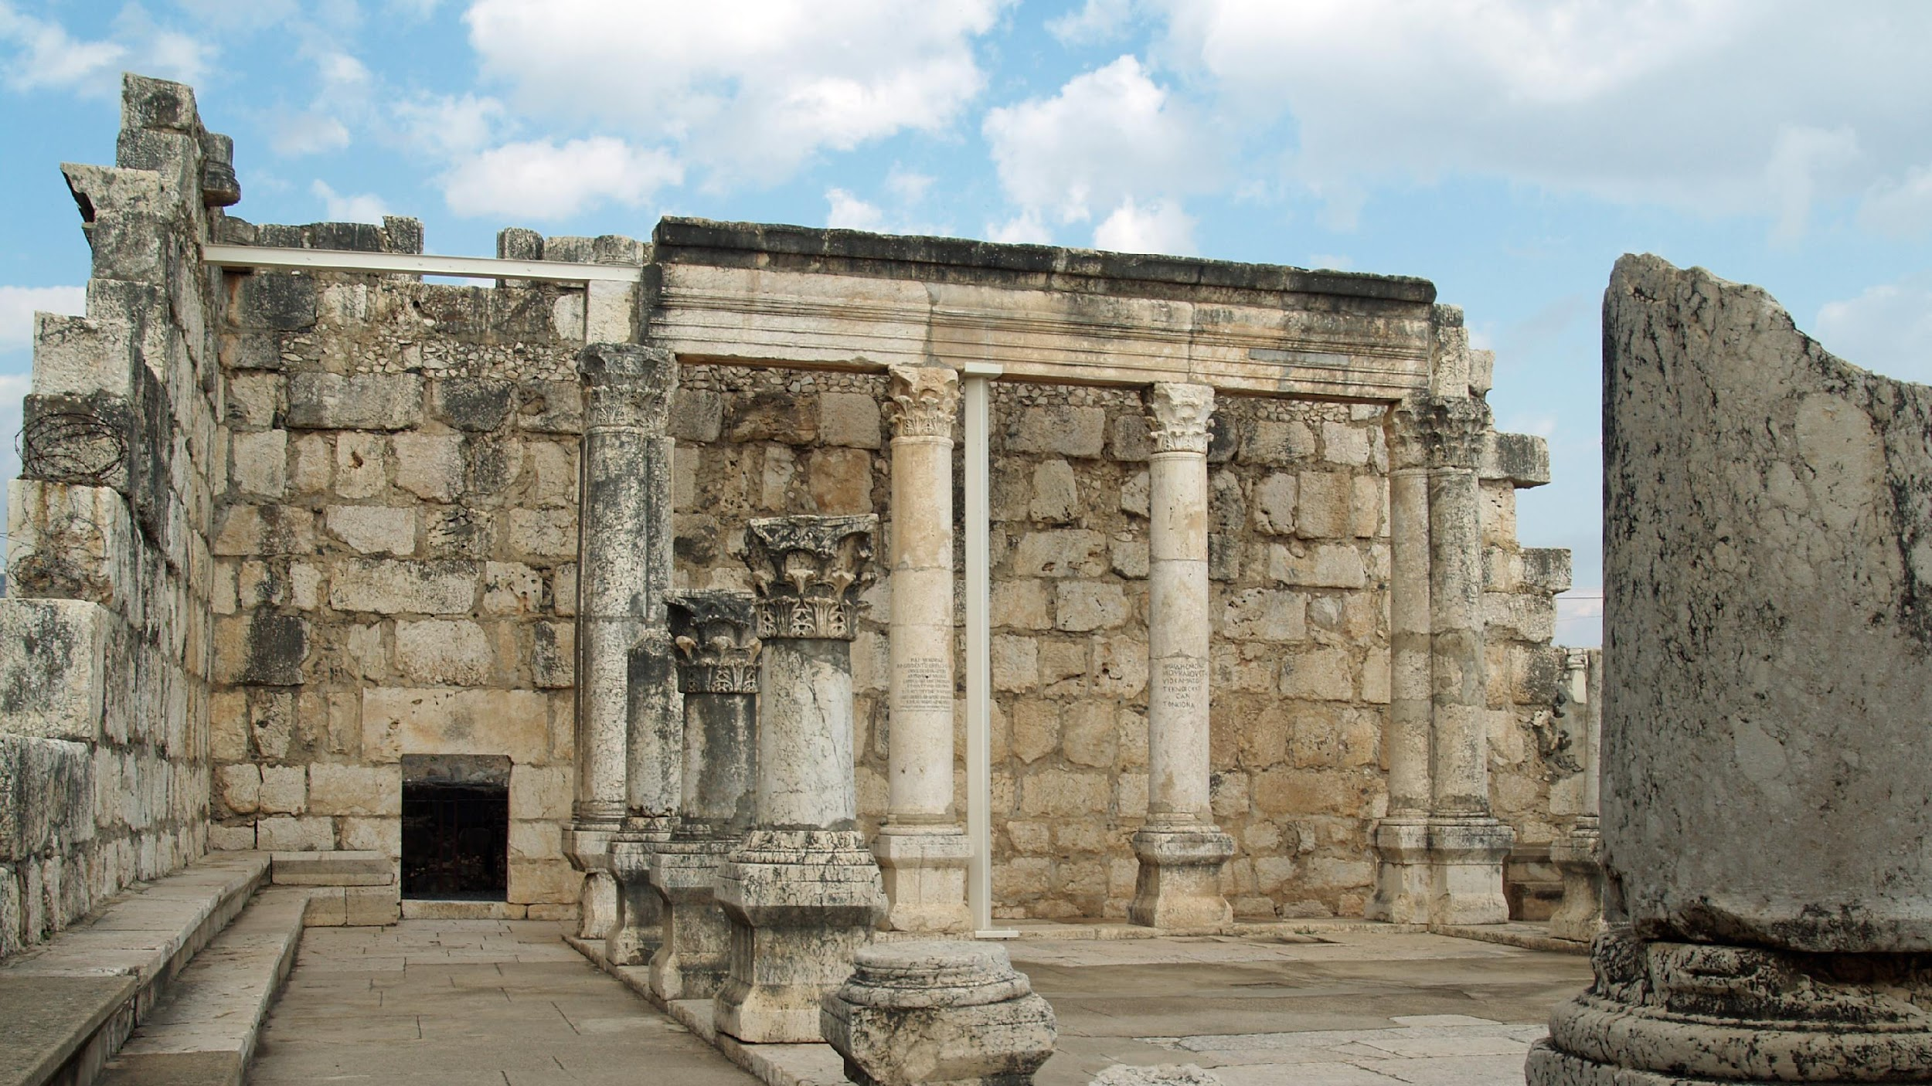
La Singaoga Judía
Notes:
Nota interesante:
Desde los tiempos del exilio, en Babilonia, los judíos establecían un lugar para juntarse cuando vivían fuera de Judea. En dondequiera que se establecía un grupo de judíos casi siempre se organizaba inmediatamente una sinagoga.
Ess sinagogas eran los edificios de reunion de la gente para el culto de adoración y para el studio del Antigio Testamento.
iEran edificios simples, de forma rectangular. Grandes recipientes de aguas eran ubicados a la entrada para los lavados ceremoniales. No se hacían sacrificios. Situado en un lugar oculto en la pared, había un armario de madera en donde se guardaban los rollos de la Ley y de los Profetas.
Tenían la palabra en rollos para las lecturas.
Tradicionalmente tenía que haber diez hombres judíos en el servicio.
Primero tenían un orden de reunión preparada, tipo liturgia, que incluye la confesión del gran “Shemá” (Deuteronomio 6:4- Oye, Israel: El Señor nuestro Dios, el Señor es uno.”) y, después, un tiempo para la enseñanza. No había pastores.
Las lecturas se tomaban de la Torá (Génesis a Deuteronomio) y de los profetas. En muchos casos un intérprete explicaba la palabra en arameo o griego.
A veces se daba un sermón, o un mensaje de ánimo.

Slide 20
Considerar- Lucas 4:14-30
4. ¿Cuándo ocurrió la historia?
Notes:
4. ¿Cuándo ocurrió la historia?
En el día de reposo

Slide 21
Considerar- Lucas 4:14-30
5. ¿Cuál es el problema?
6. ¿Se soluciona el problema?
Notes:
4. ¿Cuándo ocurrió la historia?
En el día de reposo
5. ¿Cuál es el problema?
Les cuesta mucho creer que uno de los suyos, Jesús, sea el Mesías.
Hasta lo quieren matar.
¿Se resuelve el problema? ¿Cómo?
Jesús proclama la salvación a Nicodemo Jesús da testimonio fiel en medio de los nazarenos.
Jesús simplemente pasó por en medio de ellos.

Slide 22
Las Cuatro C
Captar
Contar
Considerar
Consolidar: Con cuatro preguntas, resaltamos el pecado, las buenas noticias de Dios, y la aplicación para nuestras vidas
Notes:
Consolidar Estas preguntas son muy útiles para aplicar cualquier historia bíblica a la vida personal. Es la oración de Academia Cristo que ustedes las usen para aplicar ley y evangelio a tus vidas propias.

Slide 23
Consolidar- Lucas 4:14-30
1. ¿Cuál es el punto principal de la historia?
Durante el ministerio de Jesús en Galilea, algunos creyeron en Jesús y fueron salvos, mientras otros lo rechazaron y no fueron salvos.
Notes:
1. ¿Cuál es el punto principal de la historia?
Durante el ministerio de Jesús en Galilea, algunos creyeron en Jesús y fueron salvos, mientras otros lo rechazaron y no fueron salvos.

Slide 24
Consolidar- Lucas 4:14-30
2. ¿Qué pecado veo en esta historia y confieso en mi vida?
Notes:
2. ¿Qué pecado veo en esta historia y confieso en mi vida?
Las personas de su propia tierra, Nazaret, lo rechazaron porque él no cumplía con sus expectativas acerca de cómo sería el Salvador prometido. Nosotros pecamos cuando colocamos nuestra razón y experiencia sobre lo que Dios nos enseña en las Escrituras.
También pecamos al no predicar entre los nuestros por temor a ser rechazados.

Slide 25
Consolidar- Lucas 4:14-30
3. ¿En qué versos y palabras de esta historia veo el amor de Dios para conmigo?
Notes:
3. ¿En qué versos y palabras de esta historia veo el amor de Dios para conmigo?
Jesús fortalece mi fe débil. Cumple su palabra y sus promesas. Y las buenas nuevas de Jesús son para los pobres, cautivos, ciegos y oprimidos espiritualmente como yo. ¡Libertad y vista espirituales son nuestras en Cristo! En Cristo ya no somos esclavos ni ciegos.

Slide 26
Consolidar- Lucas 4:14-30
4. ¿Qué pediré que Dios obre en mí para poner en práctica esta palabra de Dios?
Notes:
4. ¿Qué pediré que Dios obre en mí para poner en práctica esta palabra de Dios?
La fe en las promesas de Dios a través de su Hijo eterno Jesucristo lleva a la acción. Creyendo que la obediencia de Jesús cubre nuestra desobediencia y que su crucifixión pagó el precio por nuestros pecados, nosotros seguimos a Jesús al orar a él, al adorarlo, al contar a los demás sobre él y al amar y servir a los que nos rodean

Slide 27
Objetivos de Lección 7
1 | Usar el método de la Cuatro “C” para leer y entender Lucas 4:14-30
2 | Dar ejemplos de ¿Cómo se prepara uno para compartir la palabra de Dios?
3 | Comparar la Teología de la Gloria y la Teología de la Cruz

Slide 28
¿Cómo contamos una historia bíblica?
Notes:
¿Cómo contamos una historia bíblica?
En lecciones 7 y 8 de este curso, vamos a enfocarnos en Contar.
Contar es simplemente contar la historia bíblica
¿Cómo podemos contar una historia biblia?
Leer la Biblia directamente o otra traducción de la Biblia
Contar la historia en nuestras propias palabras
Usar imágenes o videos
Actuar la historia bíblica
Cuando contamos una historia bíblica, deseamos ser fiel a la palabra de Dios. No queremos agregar o quitar detalles según nuestros gustos.
Cuando contamos una historia bíblica, deseamos considerar el público. ¿Van a entender algunas palabras? ¿Se necesitan más explanación sobre quiénes son los personajes? ¿Van a prestar atención si estoy leyendo la Palabra o sería mejor compartir en mis propias Palabras? Etc.
En este curso, he compartido la Palabra usando imágenes, mis propias palabras y leyendo la Biblia.

Slide 29
¿Cómo se prepara uno para compartir la palabra de Dios?
Notes:
Deje que los estudiantes comparten respuestas.

Slide 30
Romanos 10:17
Así que la fe viene como resultado de oír el mensaje, y el mensaje que se oye es la palabra de Cristo.
Notes:
Primero, recordamos las promesas de Dios
Romanos 10:17 Así que la fe viene como resultado de oír el mensaje, y el mensaje que se oye es la palabra de Cristo.
¡El poder está en la Palabra! Está en el Espíritu Santo obrando por su Palabra. La fe de alguien es una obra del Espíritu Santo. Nuestro trabajo es compartir la Palabra en amor. Descansamos en esta realidad.

Slide 31
Isaías 55:11
así es también la palabra que sale de mi boca: No volverá a mí vacía, sino que hará lo que yo deseo y cumplirá con mis propósitos.
Notes:
Isaías 55:11 Así es también la palabra que sale de mi boca: no volverá a mi vacía, sino que hará lo que yo deseo y cumplirá con mis propósitos.
La Palabra de Dios no regresará vacía

Slide 32
Salmo 19:14
Sean, pues, aceptables ante ti mis palabras y mis pensamientos, oh Señor, roca mía y redentor mío
Notes:
Pedimos que el Espíritu Santo nos da las palabras correctas para Su gloria.
Salmo 19:14 Sean, pues, aceptables ante ti mis palabras y mis pensamientos, oh Señor, roca mí y redentor mío

Slide 33
¿Cómo se prepara uno para compartir la palabra de Dios?
Recordar las promesas de Dios
Pedir ayudar de Dios
Leer la historia algunas veces usando las preguntas de Considerar
Practicar! Con el esejo, con un familiar, etc.
Usar el Método de las 4 C
Notes:
Deje que los estudiantes comparten respuestas.

Slide 34
Objetivos de Lección 7
1 | Usar el método de la Cuatro “C” para leer y entender Lucas 4:14-30
2 | Dar ejemplos de ¿Cómo se prepara uno para compartir la palabra de Dios?
3 | Comparar la Teología de la Gloria y la Teología de la Cruz

Slide 35
¿La Teología de la Gloria o la Teología de la Cruz? ¿Cuál predicó Jesús?
Notes:
Vemos por todas partes un deseo de hacer que el cristianismo sea divertido y despreocupado. Algunas iglesias y sus líderes se atreven a alegar que Dios realmente quiere que los cristianos siempre estén saludables, sean ricos y sabios. Otros hacen que los oficios divinos sean horas de autodescubrimiento; el objetivo es que el cristiano se realice personalmente y tenga mejor carácter. Otros están obsesionados con la idea de que la verdadera iglesia debe ser exitosa, grande e influyente en la política nacional y mundial.
Dentro de la iglesia…, muchos miembros quieren ser su propia biblia; quieren la libertad de escoger y elegir la doctrina en la cual creer y la conducta para alabar o condenar… Cambian con las circunstancias del momento, y ay de aquel predicador que basándose en las Escrituras les diga que están equivocados y que Dios condena sus elecciones. Todo eso es la teología de la gloria, una teología que permite al hombre ser su propio dios, y al Dios de la Biblia lo vuelve en una criatura sujeta a los caprichos personales del momento.

Slide 36
Teología de la Gloria
Teología de la Cruz
Triunfamos ya
Soy capaz
No hay problemas
Su mejor vida ahora
Éxito y Prosperidad
Notes:
Teología de la Gloria
Empecemos con la teología de gloria, la cual sería algo así
Triunfamos yo mismo sobre todos los pecados y problemas (físicos, económicos, y espirituales). Todos creen que somos los mejores
Todo lo puedo porque yo soy capaz
Todos vienen rogando para escuchar la palabra y unirse a nuestra iglesia. Nuestra iglesia nunca tiene problemas. Los pastores y líderes son estrellas, y llegan a ser muy conocidos y amados por todos.
Su mejor vida ahora. Destinado al Éxito y la Prosperidad
Todo esto va de la mano con la teología de la prosperidad. “Si tú crees se sanarán tus enfermedades. Y tú das tu diezmo, Dios te lo va a devolver cien veces.”

Slide 37
Teología de la Gloria
Teología de la Cruz
Triunfamos ya
Soy capaz
No hay problemas
Su mejor vida ahora
Éxito y Prosperidad ahora
Negarme a mi mismo
Cristo me fortalece
Es una lucha diaria
Insultos, persecución, rechazo ahora,
Notes:
La teología de la Cruz dice:
Negarme a mí mismo: Jesús les dice, “Ya me van a arrestar y matar, al tercer día resucitaré.” Pedro dice, “¡Que esto jamás te suceda!” Y Jesús dice, “¡Aléjate de mi vista Satanás! […] tú no piensas en las cosas de Dios, sino en cuestiones humanas…Si alguno quiere seguirme, niéguese a sí mismo, tome su cruz, y sígame. Porque todo el que quiera salvar su vida la perderá; y el que pierda su vida por causa de mí, la hallará.” (Mateo 16:21-26).
En los buenos y en los malos, todo lo puedo con Cristo quien me fortalece.
Es vivir en la lucha diaria contra el diablo, la carne pecaminosa y el mundo todos los días.
Es ser insultado, perseguido por nuestra fe.
A veces van a rechazar nuestra fe y nuestra iglesia.
Es vivir no para mí mismo, lo que yo quiero, sino para el Señor y en amor a mi prójimo
Es todo lo que sufro como resultado de mi identidad en Cristo y mi fe en su palabra.

Slide 38
Teología de la Gloria
Teología de la Cruz
Gloria puede ser tuya ya aquí en esta vida
Cargamos la Cruz ahora. Después nos espera la Gloria para siempre.
Notes:
¿Cuál predicó Jesús? ¿Cuál vivió Jesús?

Slide 39
Objetivos de Lección 7
1 | Usar el método de la Cuatro “C” para leer y entender Lucas 4:14-30
2 | Dar ejemplos de ¿Cómo se prepara uno para compartir la palabra de Dios?
3 | Comparar la Teología de la Gloria y la Teología de la Cruz

Slide 40
Proyecto Final

Slide 41
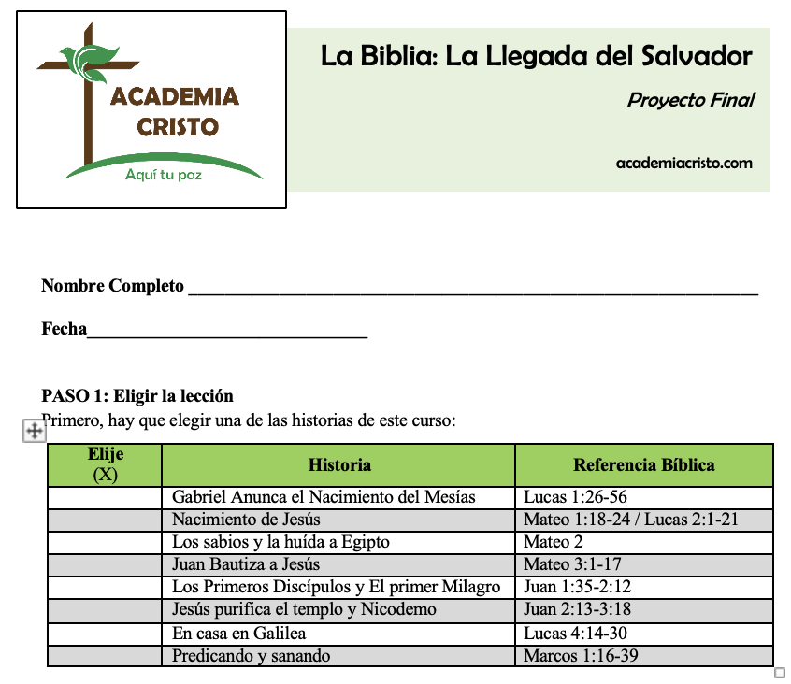

Slide 42
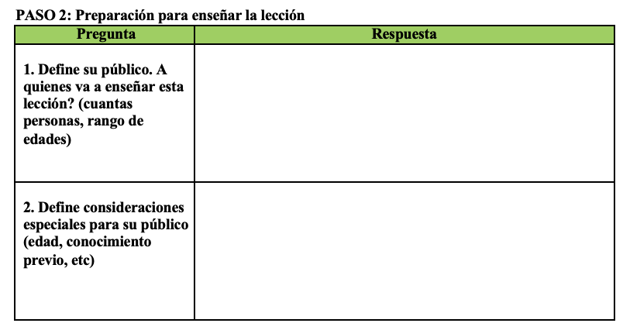

Slide 43
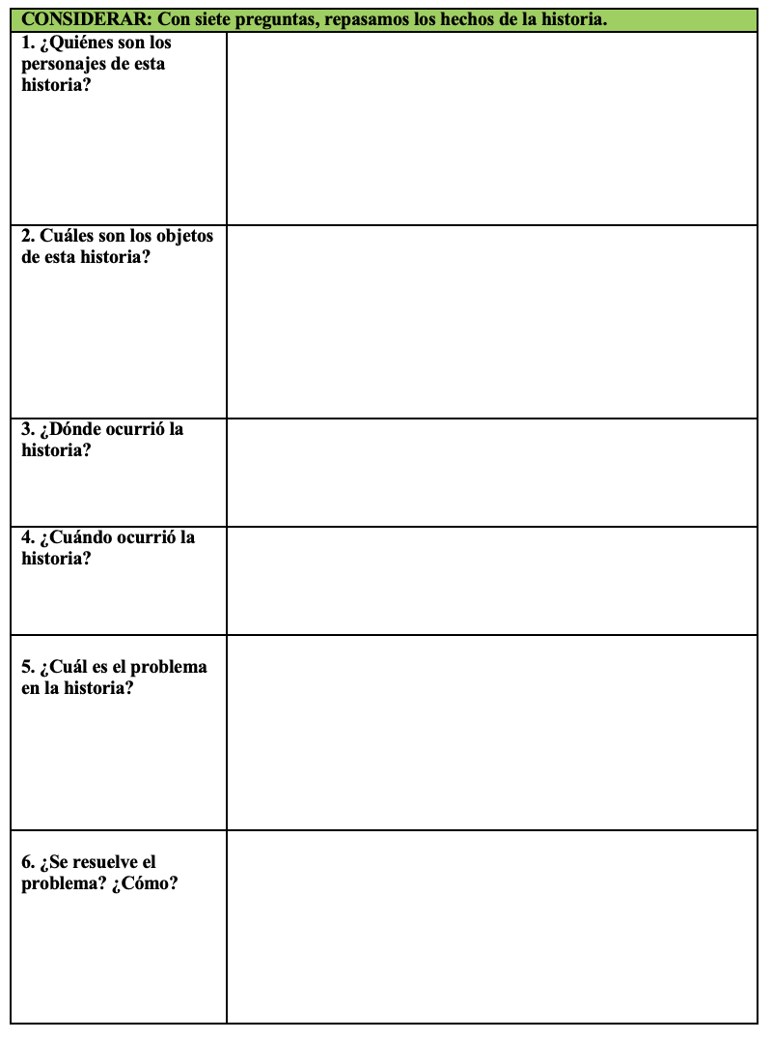

Slide 44
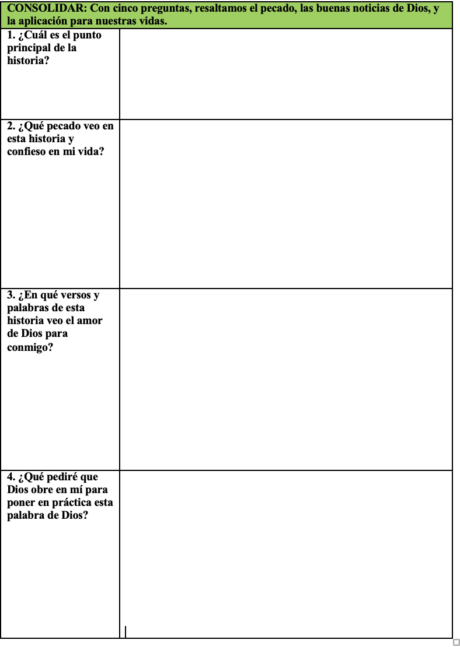

Slide 46
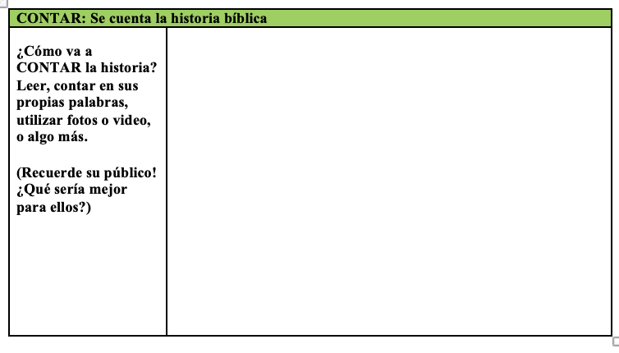

Slide 47
La Tarea
Ver el siguiente video para la lección 8
Leer Marcos 1:16-39 en sus Biblias

Slide 48
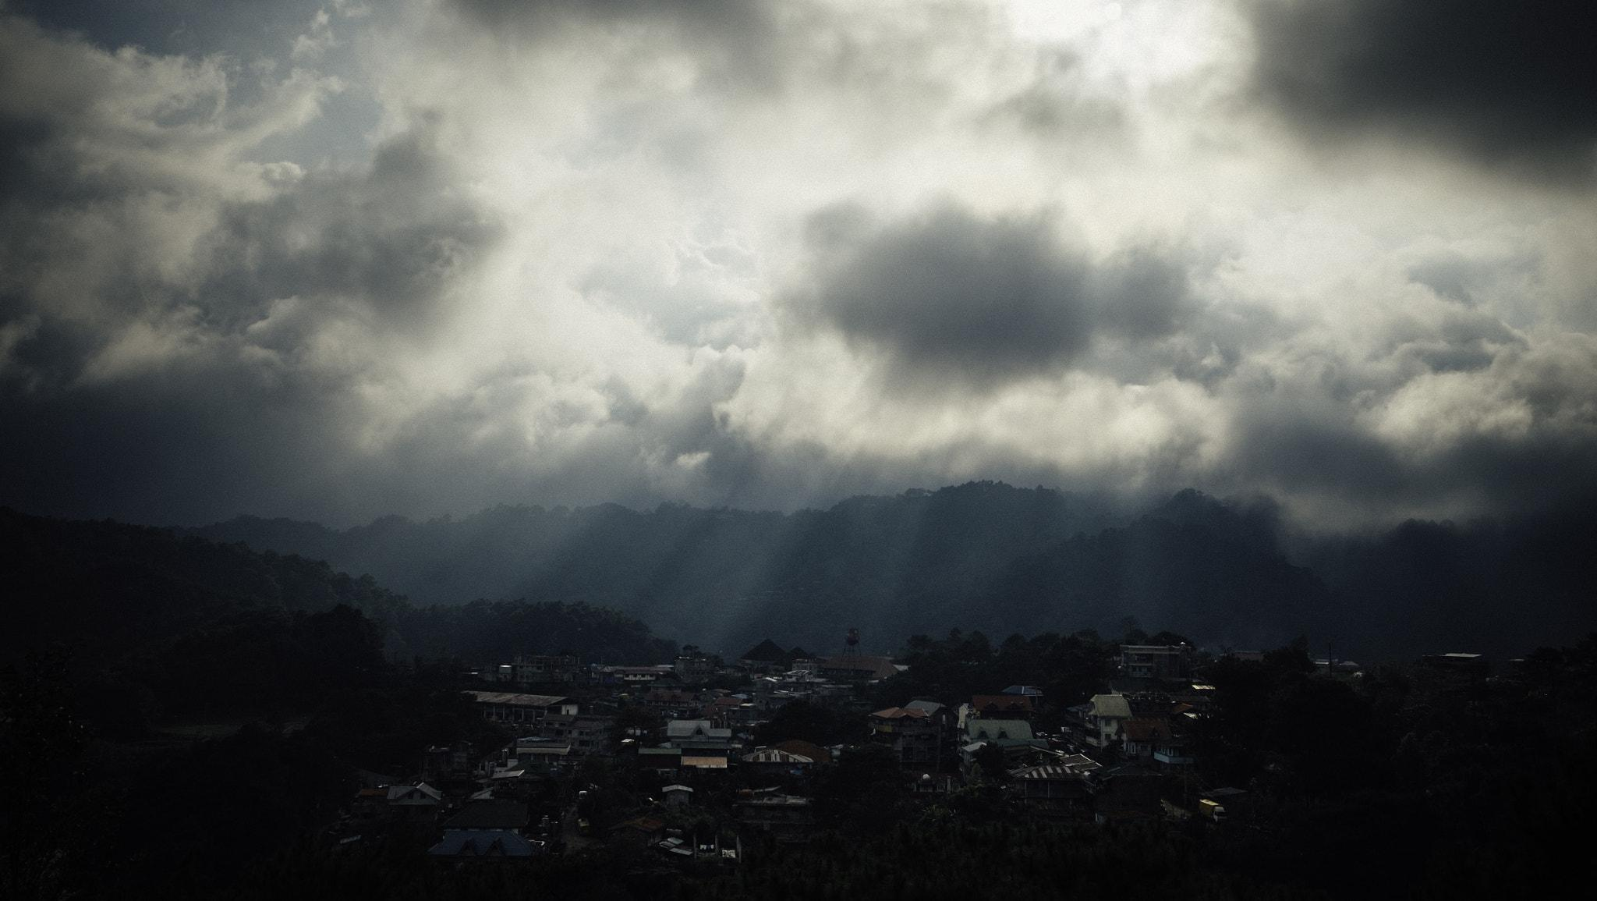
La Bendición
Notes:
El Señor te bendiga y te guarde. Haga el Señor resplandecer su rostro sobre ti y tenga de ti misericordia. Vuelve el Señor su rostro a ti, y te conceda la paz. Amén.

